Slide 1
DigComp 2.2 – Marco educativo de la UE para las competencias digitales
Desarrollado por: IDP y CIRCLE

Slide 2
Objectivos y metas:
Al final de este módulo serás capaz de:
Objetivo 1: Aprender qué es DigComp
Objetivo 2: Conocer las actualizaciones de la versión 2.2 de DigComp
Objetivo 3: Comprender la facilidad de uso de la herramienta

Slide 3
+++
Historia DigComp
Definición de Competencia Digital
+++
DigComp
Estructura de DigComp
DigComp 2.1
+
DigComp 2.2 en acción
+++
DigComp 2.2
DigComp 2.2 actualización
+
+++

Slide 4
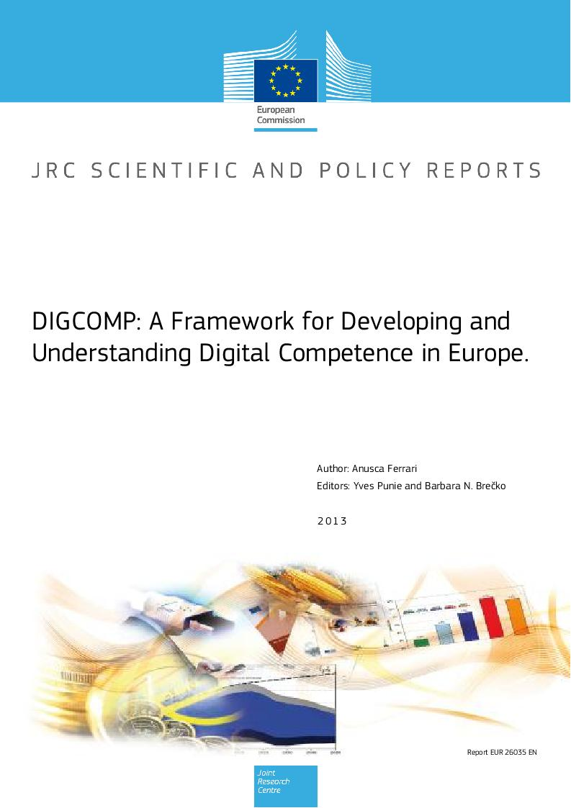
Unidad 1: Marco DigComp
Sección 1.1: Un paso atrás en la línea temporal
El Marco Europeo de Competencia Digital para las Personas, también conocido como DigComp, establece un modelo de referencia estándar de la UE para fijar las competencias clave que necesitan los ciudadanos para mejorar sus capacidades digitales y sus conocimientos generales de informática.
DigComp es la principal fuente de información de varias iniciativas y proyectos nacionales e internacionales destinados a mejorar las competencias digitales de los ciudadanos de la UE.
Desarrollados por el Centro Común de Investigación de la Comisión Europea, los marcos DigComp representan a día de hoy la iniciativa científica más sólida, fiable y multipartita para llegar a un entendimiento común en la UE sobre los pilares fundamentales de la educación digital.

Slide 5
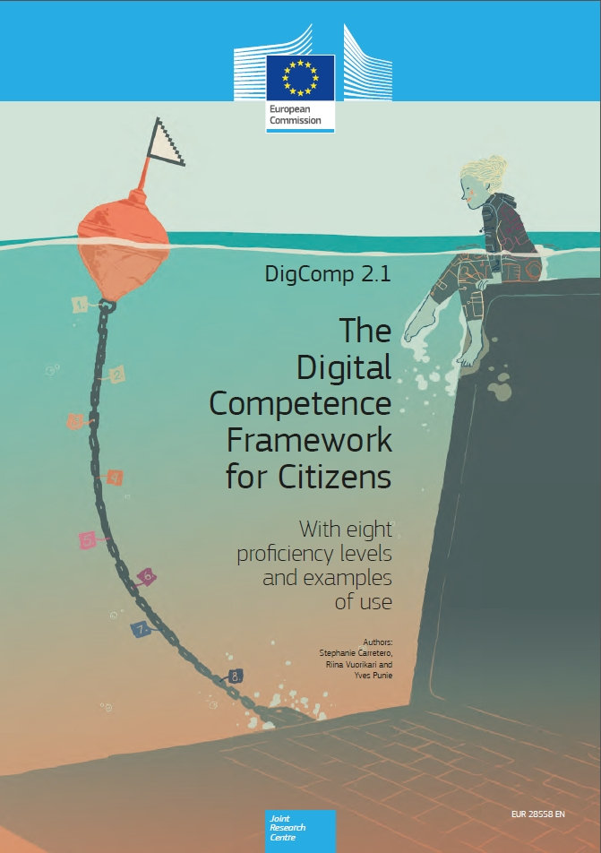
Unidad 1: Marco DigComp
Sección 1.2: Un paso atrás en la línea de tiempo... pero no demasiado lejos
En 2018, tenemos una de las primeras actualizaciones oficiales del marco, es decir, DigComp 2.1
El modelo teórico sigue siendo el mismo, pero ahora los lectores tienen por fin acceso a un esquema más racionalizado y visualmente atractivo que ofrece interrelaciones claras y estéticamente pegadizas entre las competencias dadas y las subcompetencias, conocimientos y actitudes relacionados.
La principal actualización consiste en el nuevo modelo de progresión de ocho Niveles que realiza un seguimiento de los progresos y la competencia de los alumnos en cada una de las competencias.
El Nivel de competencia indicado por el marco es función de:
La complejidad de la tarea que el alumno es capaz de realizar
La autonomía que tiene en el proceso
El dominio cognitivo implicado

Slide 6
El DigComp 2.1 modelo general de competencia de ocho capas
Nivel de competencia | Complejidad de las tareas | Autonomía | Dominio cognitivo
Nivel 1 | Tarea fácil | Con guía | Recordando
Nivel 2 | Tarea fácil | Autononía y orientación en caso necesario | Recordando
Nivel 3 | Tareas bien definidas y rutinarias, problemas sencillos | Por mi cuenta | Comprendiendo
Nivel 4 | Tareas y problemas bien definidos y no rutinarios | Independiente y según mis necesidades | Comprendiendo
Nivel 5 | Diferentes tareas y problemas | Guiar a otros | Aplicando
Nivel 6 | Tareas más apropiadas | Capaz de adaptarse a los demás en un contexto complejo | Evaluando
Nivel 7 | Resolver problemas complejos con soluciones limitadas | Integrarse para contribuir a la práctica profesional y orientar a los demás | Creating
Nivel 8 | Resolver problemas complejos con muchos factores que interactúan | Proponer nuevas ideas y procesos | Creando
Fuente: DigComp 2.1, pp. 13

Slide 7
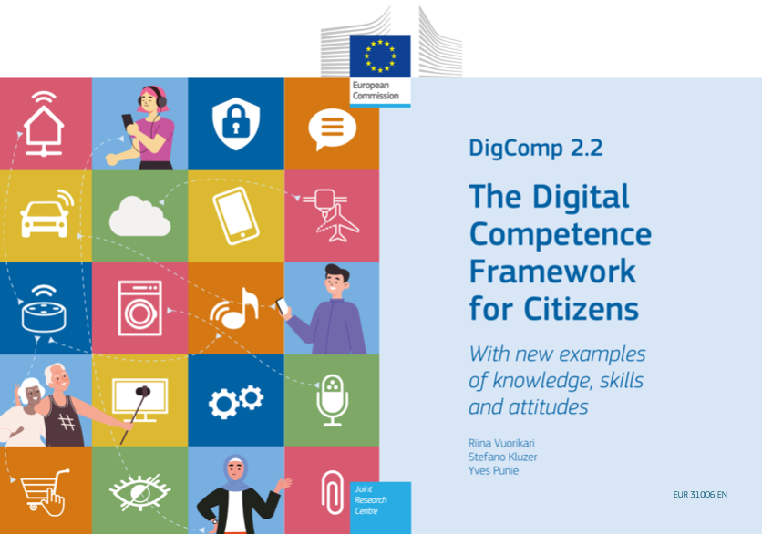
Unidad 1: Marco DigComp
Sección 1.3: Actualidad
En 2022, Siguiendo los esfuerzos políticos e institucionales para sostener la doble transición de las sociedades y economías de la UE, el CCI de la Comisión de la UE publicó el segundo seguimiento oficial de DigComp, i.e., DigComp 2.2
A lo largo del proceso de actualización de DigComp 2.2 se consultó a un número relativamente elevado de partes interesadas, incluso a través de la Comunidad de Práctica* específica que se creó a tal efecto (incluidos expertos de organizaciones internacionales como la UNESCO, UNICEF, la OIT y el Banco Mundial).
En esta ambiciosa nueva versión se recogen más de 250 nuevos ejemplos de conocimientos, destrezas y actitudes aplicados.
Los ejemplos pretenden proporcionar referencias tangibles y conocimientos prácticos útiles para los lectores y usuarios del marco, y pertinentes en todos los ámbitos del aprendizaje permanente (es decir, educación y formación profesional, etc.).
*Con IHF como miembro activo

Slide 8
Unidad 2: Contenido y estructura de DigComp
Sección 2.1: Descargo de responsabilidad: la definición oficial de competencia digital
(...) Utilización segura y crítica de las tecnologías de la sociedad de la información (TSI) para el trabajo, el ocio y la comunicación. Se sustenta en competencias básicas(*) en TIC: el uso de ordenadores para recuperar, evaluar, almacenar, producir, presentar e intercambiar información, y para comunicarse y participar en redes de colaboración a través de Internet.
* Las competencias necesarias incluyen la capacidad de buscar, recopilar y procesar información y utilizarla de forma crítica y sistemática, evaluando su pertinencia y distinguiendo lo real de lo virtual, al tiempo que se reconocen los vínculos entre lo real y lo virtual.
Las personas deben tener habilidades para utilizar herramientas que les permitan producir, presentar y comprender información compleja, así como la capacidad de acceder, buscar y utilizar servicios basados en Internet.
Las personas también deben ser capaces de utilizar las TIC para apoyar el pensamiento crítico, la creatividad y la innovación.

Slide 9
Unidad 2: Contenido y estructura de DigComp
Sección 2.2: La definición oficial de competencia digital (en lenguaje llano)
Por competencia digital se entiende el uso de la tecnología digital para el aprendizaje, el trabajo y la participación social de manera segura, crítica y responsable.
Se incluyen la alfabetización informacional y de datos, la comunicación y el trabajo en equipo, la alfabetización mediática, la producción de contenidos digitales (incluida la programación), la seguridad (incluidas las competencias de bienestar digital y ciberseguridad), las preocupaciones relacionadas con la propiedad intelectual, la resolución de problemas y el pensamiento crítico.
Las competencias incluyen conocimientos, habilidades y actitudes; en otras palabras, se componen de conceptos e información (también conocidos como conocimientos), descripciones de habilidades (como la capacidad de realizar tareas) y actitudes (por ejemplo, una mentalidad para actuar o reaccionar).

Slide 10
Unidad 2: Contenido y estructura de DigComp
Sección 2.3: Desglose del marco DigComp
Área de formación | Competencias
1. Información y alfabetización informática | 1.1 Navegar, buscar y filtrar datos, información y contenidos digitales 1.2 Evaluación de datos, información y contenidos digitales 1.3 Gestión de datos, información y contenidos digitales
2. Communicación y colaboración | 2.1 Interactuar a través de las tecnologías digitales 2.2 Compartir a través de las tecnologías digitales 2.3 Comprometerse con la ciudadanía a través de las tecnologías digitales 2.4 Colaborar a través de las tecnologías digitales 2.5 Netiqueta 2.6 Gestión de la identidad digital
3. Creación de contenido digital | 3.1 Desarrollar contenido digital 3.2 Integrar y reelaborar contenidos digitales 3.3 Copyright y licencias 3.4 Programar
4. Seguridad | 4.1 Protección de dispositivos 4.2 Protección de los datos personales y la intimidad 4.3 Proteger la salud y el bienestar 4.4 Proteger el medio ambiente
5. Resolución de problemas | 5.1 Resolver problemas técnicos 5.2 Identificar necesidades y soluciones tecnológicas 5.3 Uso creativo de las tecnologías digitales 5.4 Detección de carencias en competencias digitales
Con especial atención a las siguientes dimensiones transversales :
Comprobación de los hechos y sus fuentes, identificación de noticias falsas y falsificaciones profundas.
La tendencia hacia servicios y aplicaciones de Internet basados en datos.
Interacción entre usuarios y sistemas de IA.
La aparición de nuevas tecnologías como Internet de las Cosas (IoT).
Preocupación por la sostenibilidad medioambiental (por ejemplo, los recursos consumidos por las TIC).
Situaciones nuevas y contemporáneas (por ejemplo, trabajo a distancia y trabajo híbrido).

Slide 11
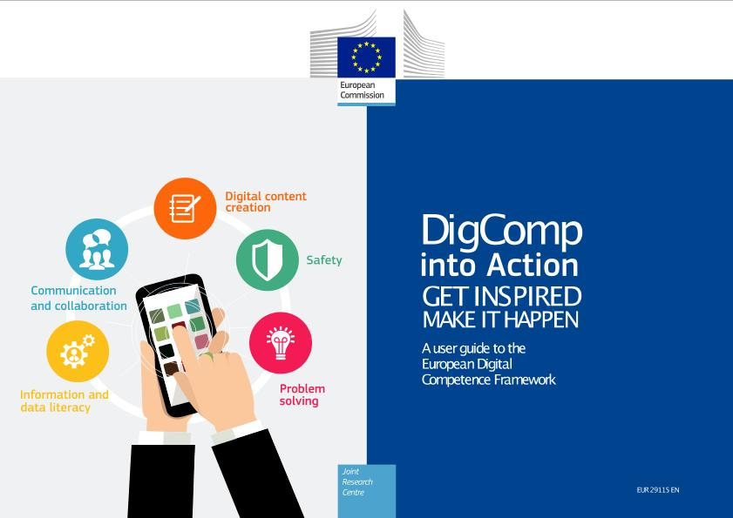
Validación práctica del marco DigComp
Si estás interesado en saber más sobre las posibilidades y oportunidades derivadas de la puesta en marcha del DigComp, tienes a tu disposición una larga lista de estudios de casos seleccionados por la Comisión Europea como buenas prácticas en la aplicación del marco (haz clic en la imagen para acceder al archivo):

Slide 12
Resumen
+++
DigComp
El Marco Europeo de Competencia Digital de las Personas, a veces denominado DigComp, ofrece un mecanismo para mejorar la competencia digital de los ciudadanos al tiempo que apoya los marcos nacionales y las agendas de competencias digitales.
+++
DigComp 2.0
DigComp 2.0 se publicó en 2016. Fue una actualización diseñada para aclarar los conceptos y adaptar el contenido a las necesidades cambiantes y a las sugerencias de los usuarios.
+++
DigComp 2.1
DigComp 2.1, una versión del marco, se publicó en 2018 y se basó en el modelo conceptual de referencia dado en DigComp 2.0.
+++
DigComp 2.2
Se incluyen más de 250 nuevos ejemplos de conocimientos, destrezas y actitudes.

Slide 13
Test de autoevaluación:
¿Cuándo se publicó DigComp 2.2?
¿Cuántas áreas de competencia tiene DigComp?
2020
2021
2022
3
4
5
La IA y el internet de las cosas se incluyen en:
Un nuevo elemento de DigComp 2.2 era:
DigComp
DigComp 2.0
DigComp 2.2
Una amplia participación de las partes interesadas
La definición de competencia digital
La inclusión de los niveles del MEC
¿Cuántos ejemplos ofrece DigComp 2.2?
150
200
250

Slide 14
GRACIAS!!
moreproject.eu

